Slide 1
Los mejores servicios gratuitos de almacenamiento en la Nube
Poder disponer de nuestros archivos en cualquier parte, en todo momento y desde múltiples dispositivos, siendo solo necesario contar con conexión a Internet. Esto es lo que proponen los mejores servicios gratuitos de almacenamiento en la Nube, que tan populares se han vuelto en los últimos tiempos.
Hablar de discos virtuales online es hablar de Dropbox, y es por derecho propio uno de los mejores servicios gratuitos de almacenamiento en la Nube que podemos encontrar.
Hablar de discos virtuales online es hablar de Dropbox, y es por derecho propio uno de los mejores servicios gratuitos de almacenamiento en la Nube que podemos encontrar.
Es sin duda el más conocido, y su excelente soporte, funcionalidades y sencillez de uso justifican su popularidad.
En su modalidad gratuita parte con 2 Gbytes de almacenamiento online, que pueden llegar a convertirse fácilmente en 16 gigas gracias al sistema de recomendaciones (por cada usuario nuevo que logremos que se registre de nuestra parte, recibiremos 500 Mbytes adicionales).

Slide 2
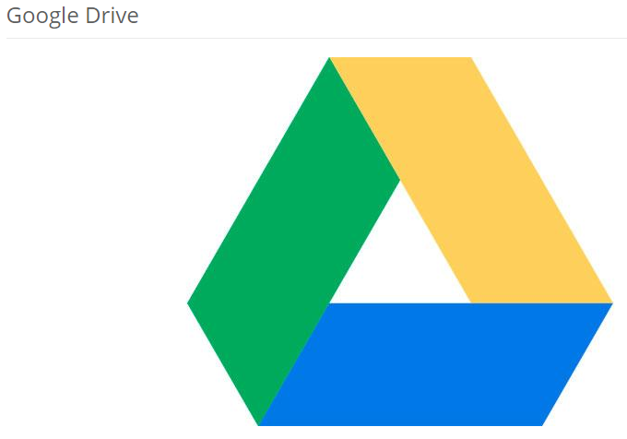
Podemos acceder a Dropbox a través de su página web y subir y descargar archivos desde esta interfaz, pero lo mejor es instalar la pertinente aplicación para que la sincronización de la carpeta principal sea automática. Hay versiones para ordenador (Windows, OS X y Linux) y dispositivos móviles (Android, iOS, Windows Phone, BlackBerry y Kindle Fire).
Por su parte, la versión Pro permite contratar 100, 200 o 500 Gbytes al mes partiendo de un precio de 10 dólares, e incluso hay un Dropbox adaptado específicamente a las empresas (con planes que van desde 1 Tbyte para cinco usuarios).
Google tampoco quiso dejar escapar la oportunidad de tener su propia plataforma de almacenamiento online, y a mediados de 2012 lanzó Google Drive.
Su peculiaridad es que nació sobre la base de la suite ofimática Google Docs, con lo que se trata de uno de los mejores servicios gratuitos de almacenamiento en la Nube al incluir en un único lugar tanto almacenamiento como edición de documentos.
Por supuesto, si somos usuarios de otros servicios de Google, nos beneficiaremos además de una integración absoluta (por ejemplo, descargando adjuntos de Gmail directamente en Google Drive), con una interfaz muy familiar que apenas nos costará utilizar, y en su versión gratuita ofrece 15 Gbytes de espacio.

Slide 3
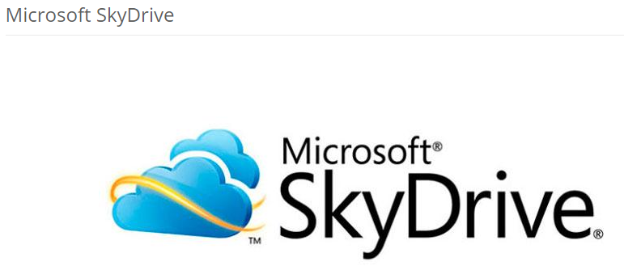
Si buscamos uno de los mejores servicios gratuitos de almacenamiento en la Nube, no puede faltar la alternativa de Microsoft, SkyDrive.
Dos son sus grandes bazas: se integra a la perfección con Windows 8 y cuenta con Office Web Apps dentro del mismo servicio, con lo que podremos trabajar con todo tipo de archivos de Office directamente en un navegador web.
Para utilizar SkyDrive, podemos asociar nuestra propia dirección de correo electrónico sin necesidad que sea de Outlook.com (ya que también es compatible con Yahoo! o Gmail, por ejemplo), y si iniciamos sesión desde un equipo con sistema operativo de Microsoft bastará con usar esa misma cuenta de usuario. Viene con 7 Gbytes de espacio gratuito.
Si deseas conocer más sitios de almacenamiento consulta la siguiente página:
https://computerhoy.com/listas/software/mejores-servicios-gratuitos-almacenamiento-nube-8518?page=3

